Slide 1

Môn: Data Warehouse Giảng viên: Nguyễn Công Đức Song Đặng Minh Tiến Nhóm: 13
BÁO CÁO PROJECT CUỐI KÌ
CHỦ ĐỀ: KIỂM TRA KẾT QUẢ XỔ SỐ

Slide 2
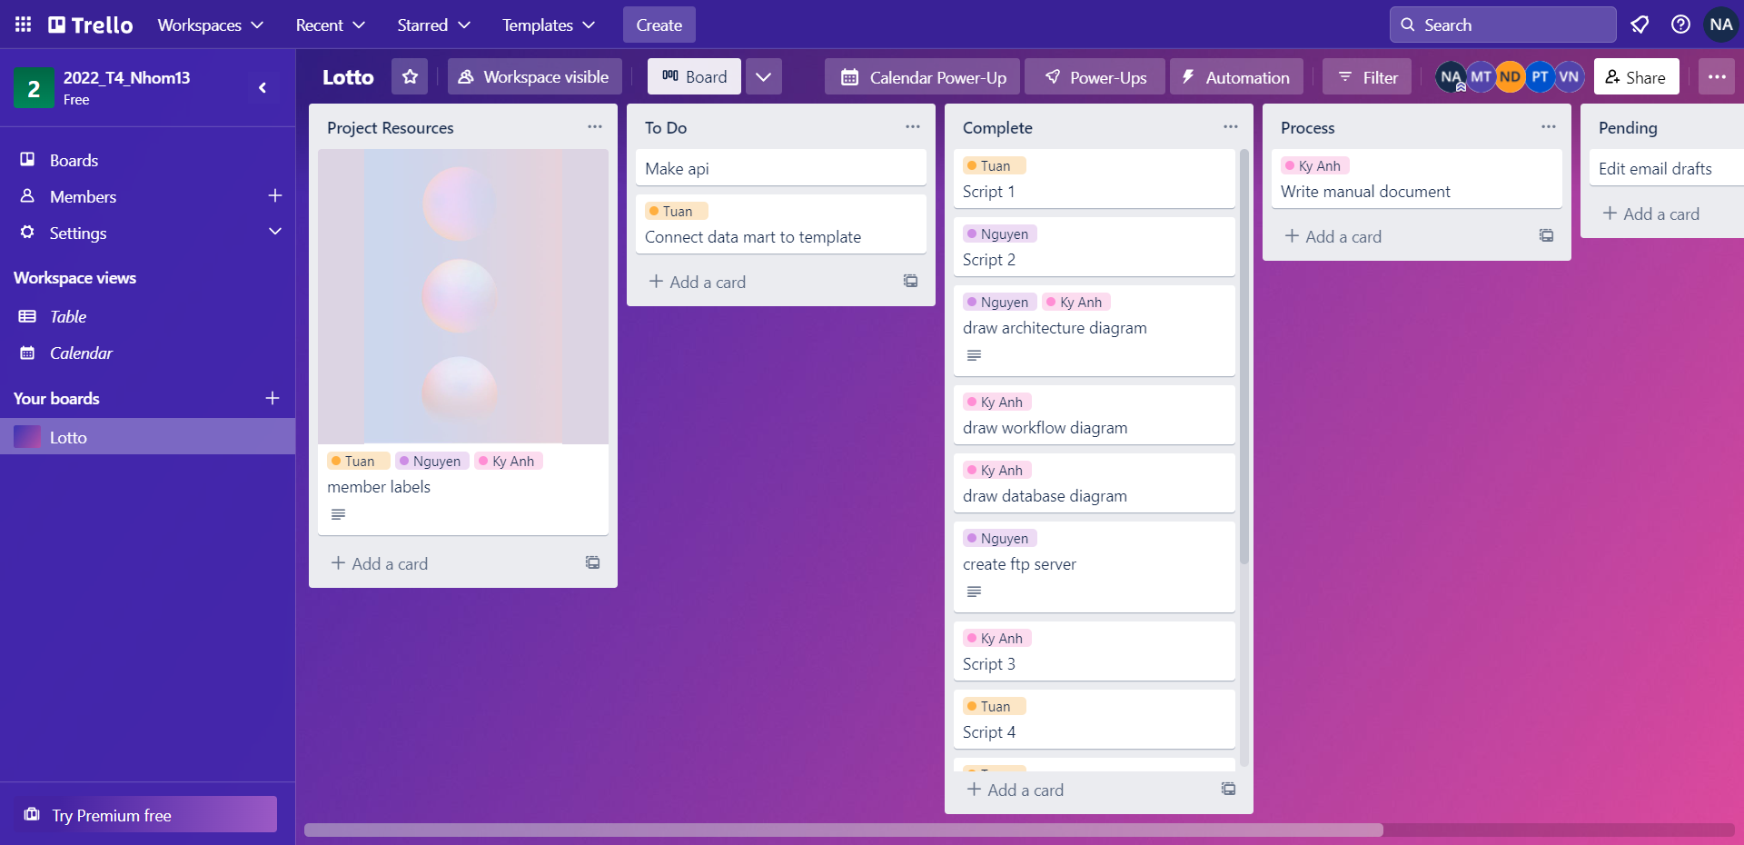
THÀNH VIÊN
STT | Họ và tên | MSSV
1 | Nguyễn Kỳ Anh | 19130011
2 | Võ Chí Nguyên | 19130154
3 | Phạm Anh Tuấn | 19130257
NHIỆM VỤ
Link: https://trello.com/b/ZBC7wQbu/lotto

Slide 3
LINK VẼ CÁC SƠ ĐỒ
Tên | Link
Sơ đồ kiến trúc | https://app.diagrams.net/#G13RJBjiXyCWzJEdNZVfIrWl_11RxYvGjD
Sơ đồ dữ liệu | https://app.diagrams.net/#G1TSqiNDgkaYjaCOCQlYSlLLJ3lz8CmHo8
Workflow | https://app.diagrams.net/#G1hpm5w_K-v_gIFk3Xddew0_IXx2Yu92x5

Slide 4
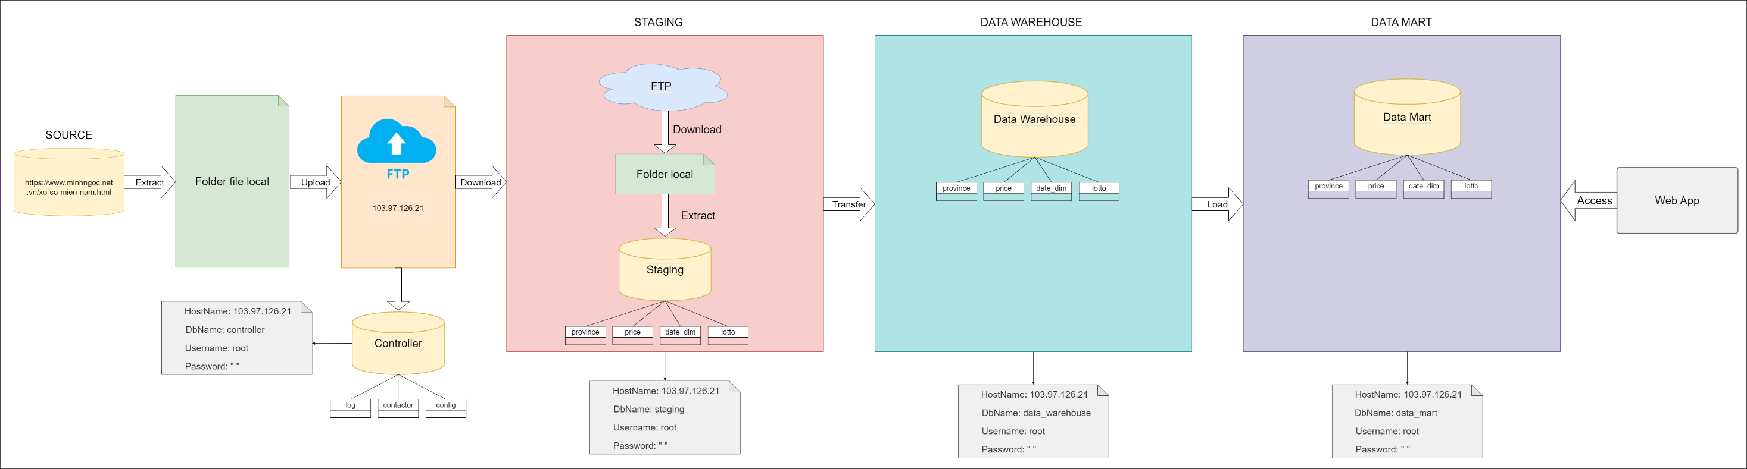
SƠ ĐỒ KIẾN TRÚC

Slide 5
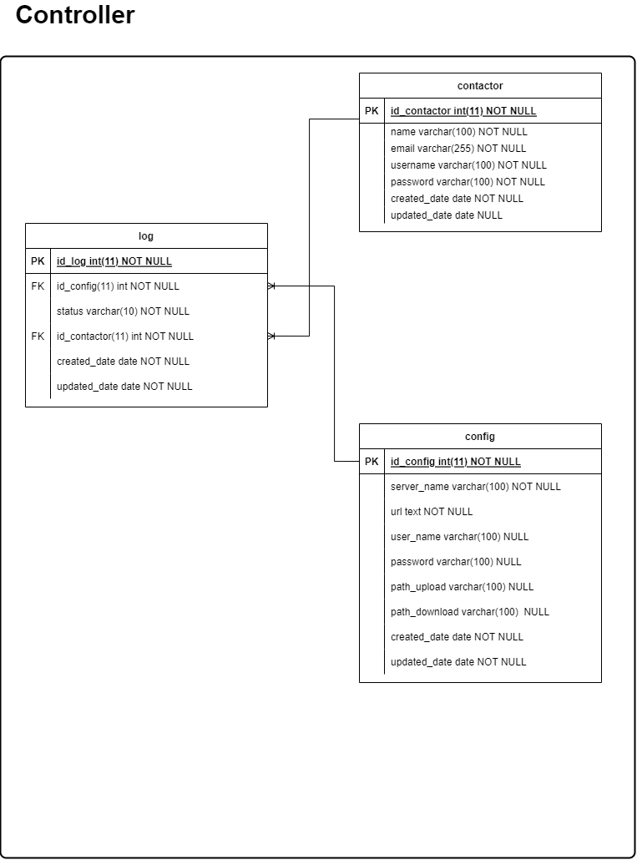
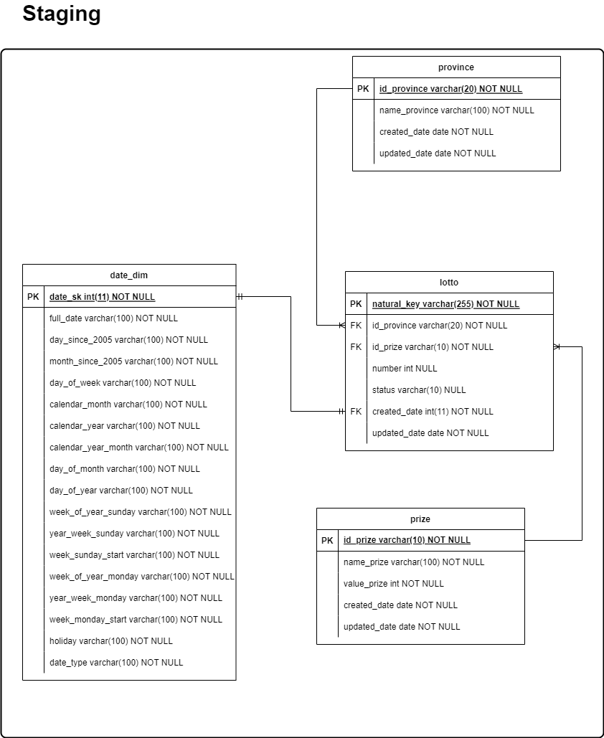
SƠ ĐỒ DỮ LIỆU

Slide 6
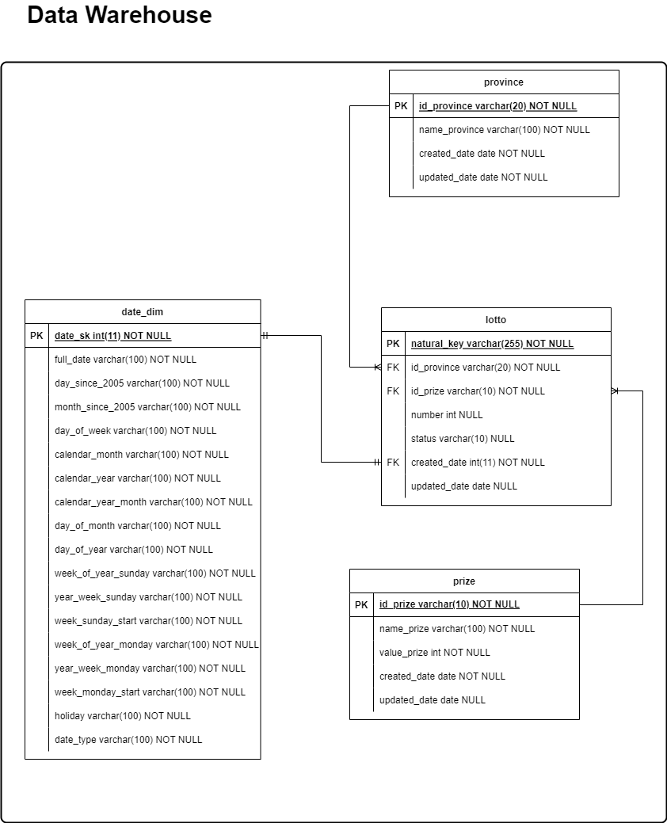

SƠ ĐỒ DỮ LIỆU

Slide 7
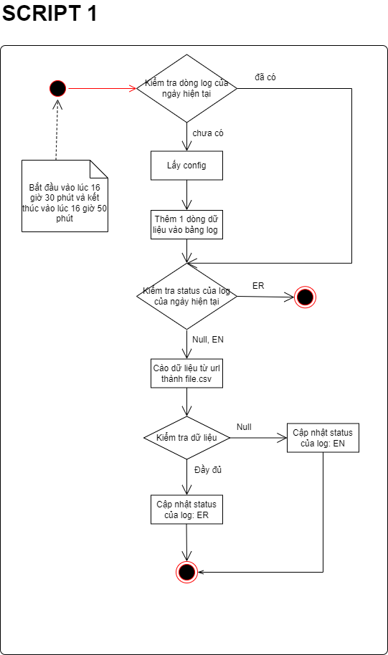
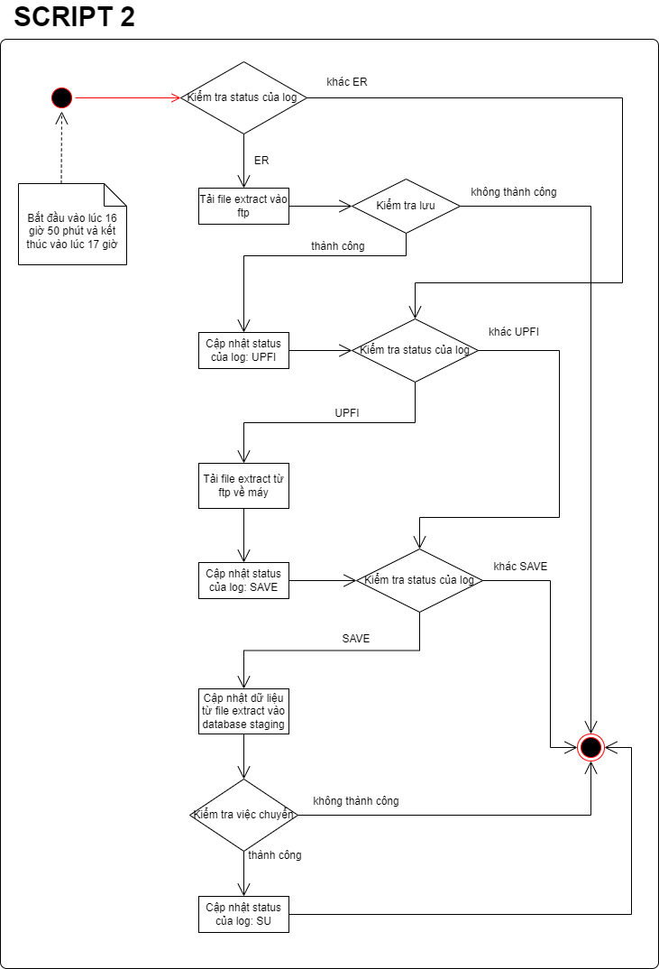
WORKFLOW

Slide 8
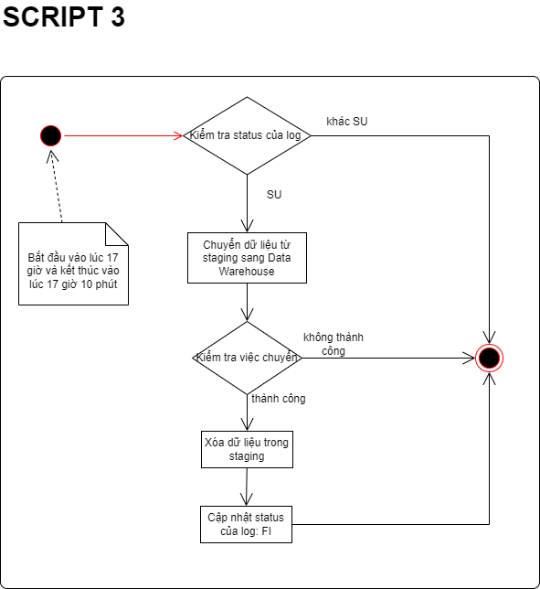
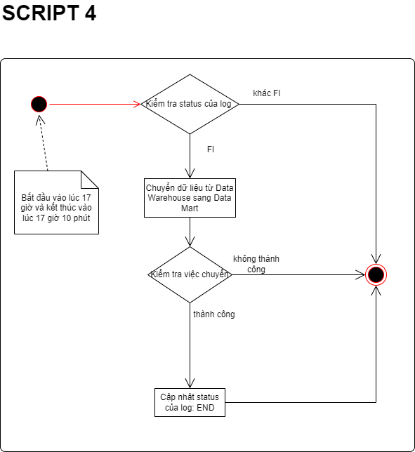
WORKFLOW

Slide 9
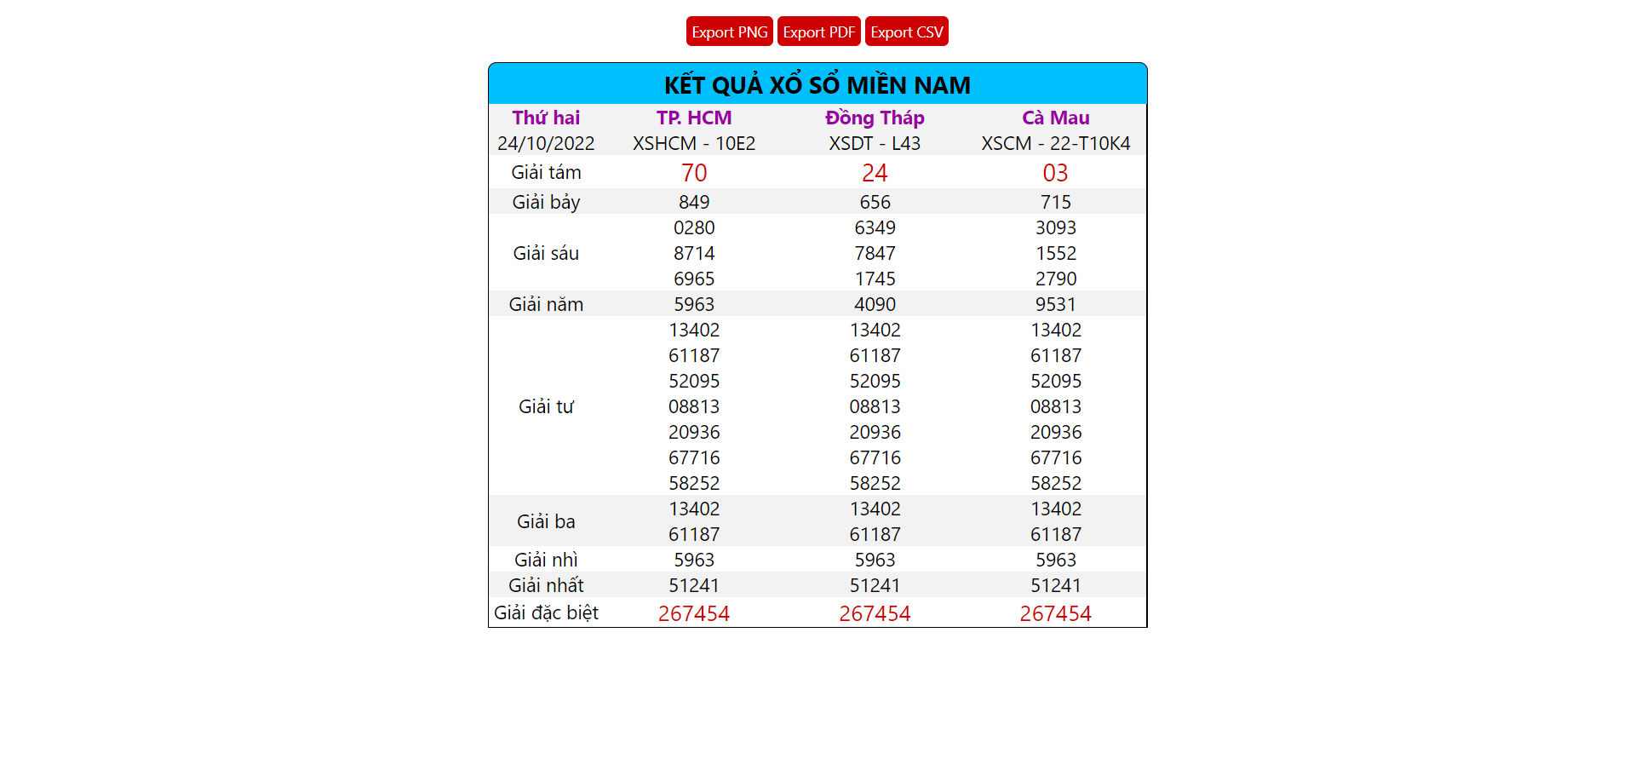
Giao diện

Slide 10
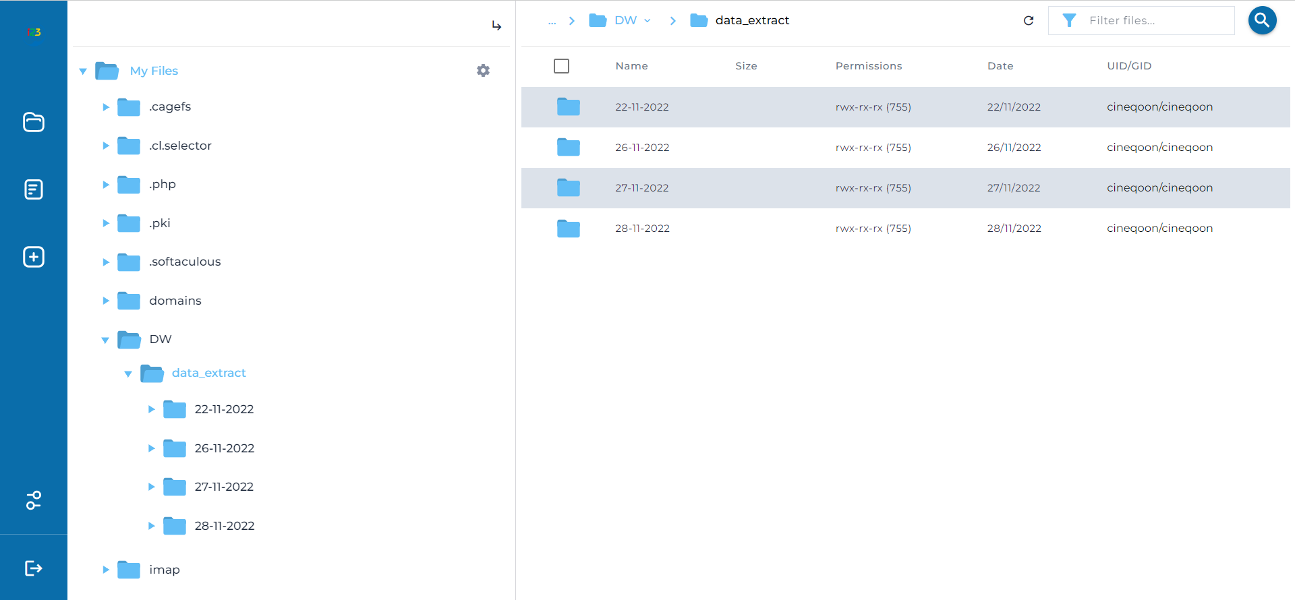
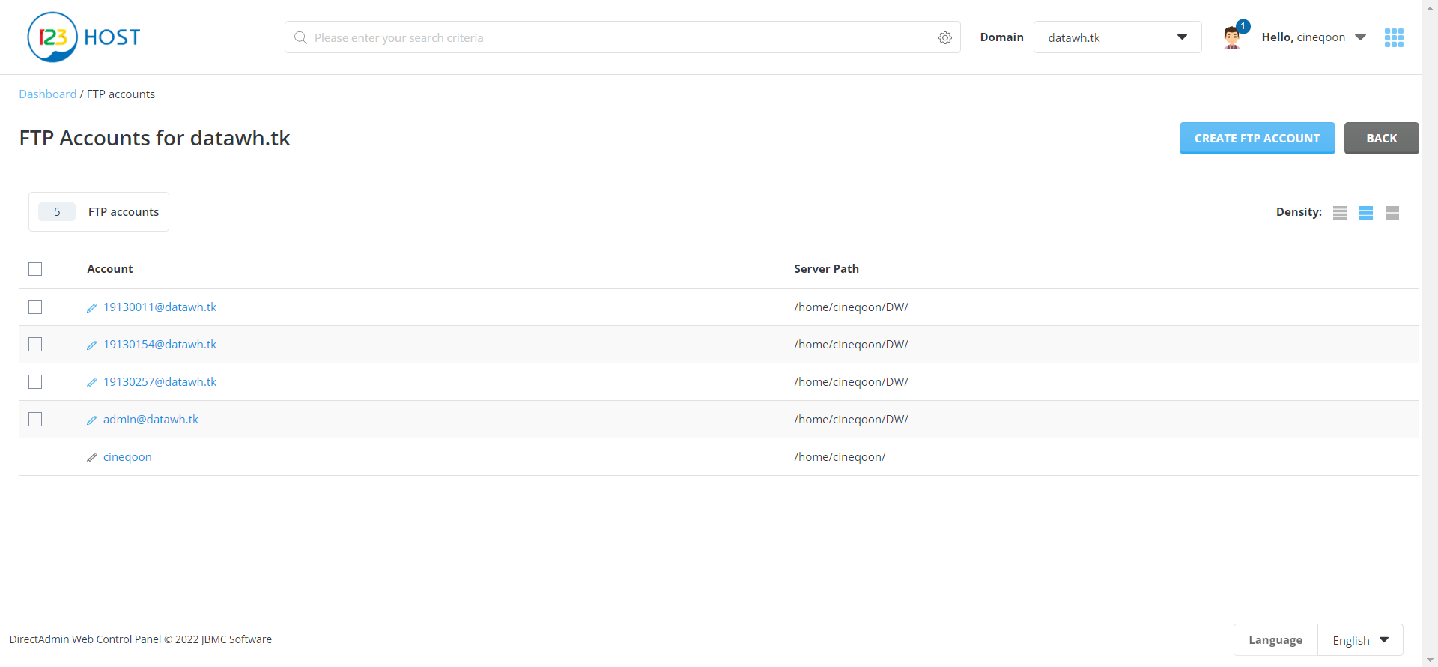
FTP SERVER
Name | Value
Link | https://free02.123host.vn:2222/
DNS | 103.97.126.21
Tài khoản | cineqoon
Mật khẩu | 0819778801DEV

Slide 11

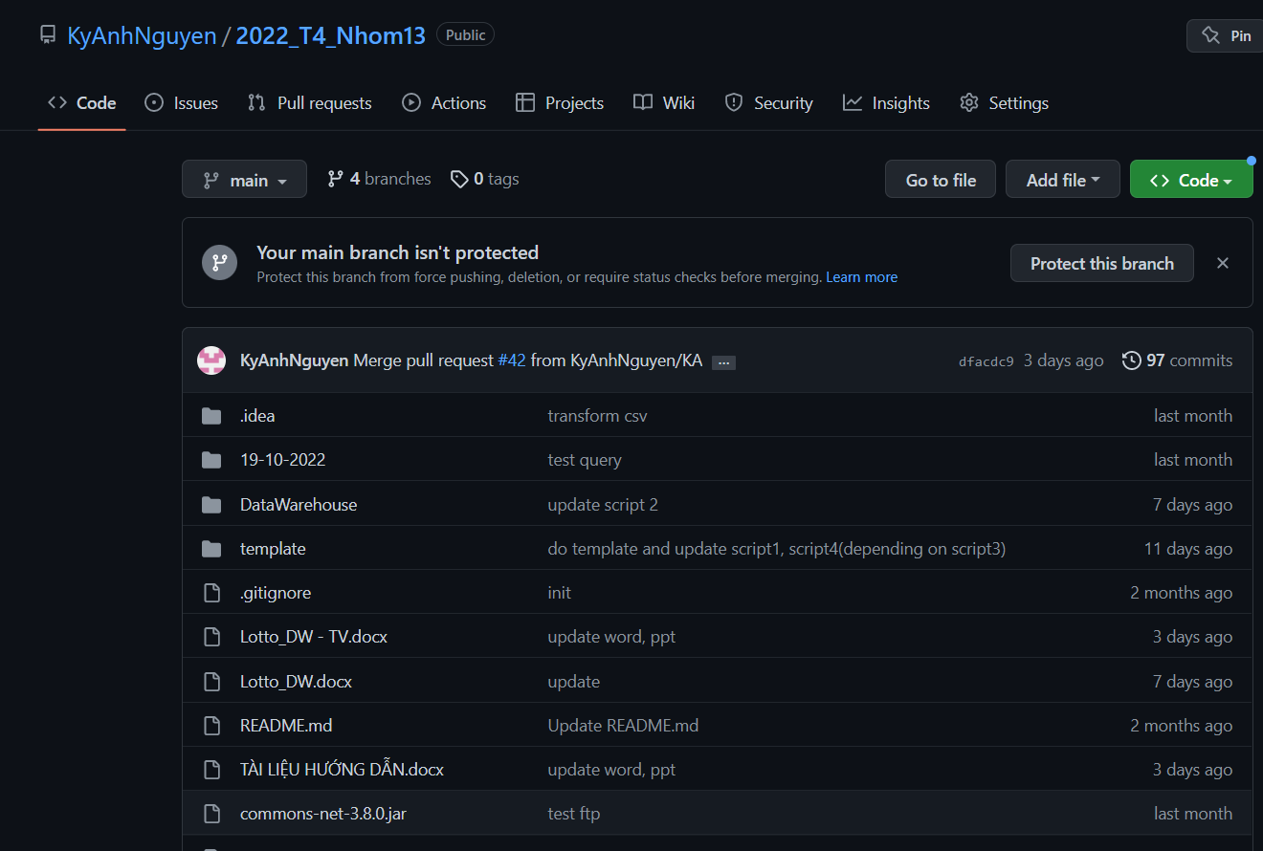
SOURCE CODE
Link: https://github.com/KyAnhNguyen/2022_T4_Nhom13

Slide 12
CẢM ƠN THẦY ĐÃ XEM!

